Slide 1



Automated Binary Vulnerability Analysis Using LLMs
#0495D2
#31D6E6
#012C6C
#425D8C
#1663EF
#4B8BFF
#C5D9FF
#E3EDFF
#F2F3F8
2025 캡스톤 디자인 최종 발표
2025.05.30.
Codebugger(황승재, 신윤제, 최원준)
Notes:
안녕하십니까, 지금부터 저희 캡스톤 디자인 팀의 중간 발표를 시작하겠습니다.
저희가 진행하고 있는 주제는 "Automated Binary Vulnerability Analysis Using LLMs", 즉 LLM을 활용한 바이너리 취약점 분석 자동화 도구 개발입니다.

Slide 2

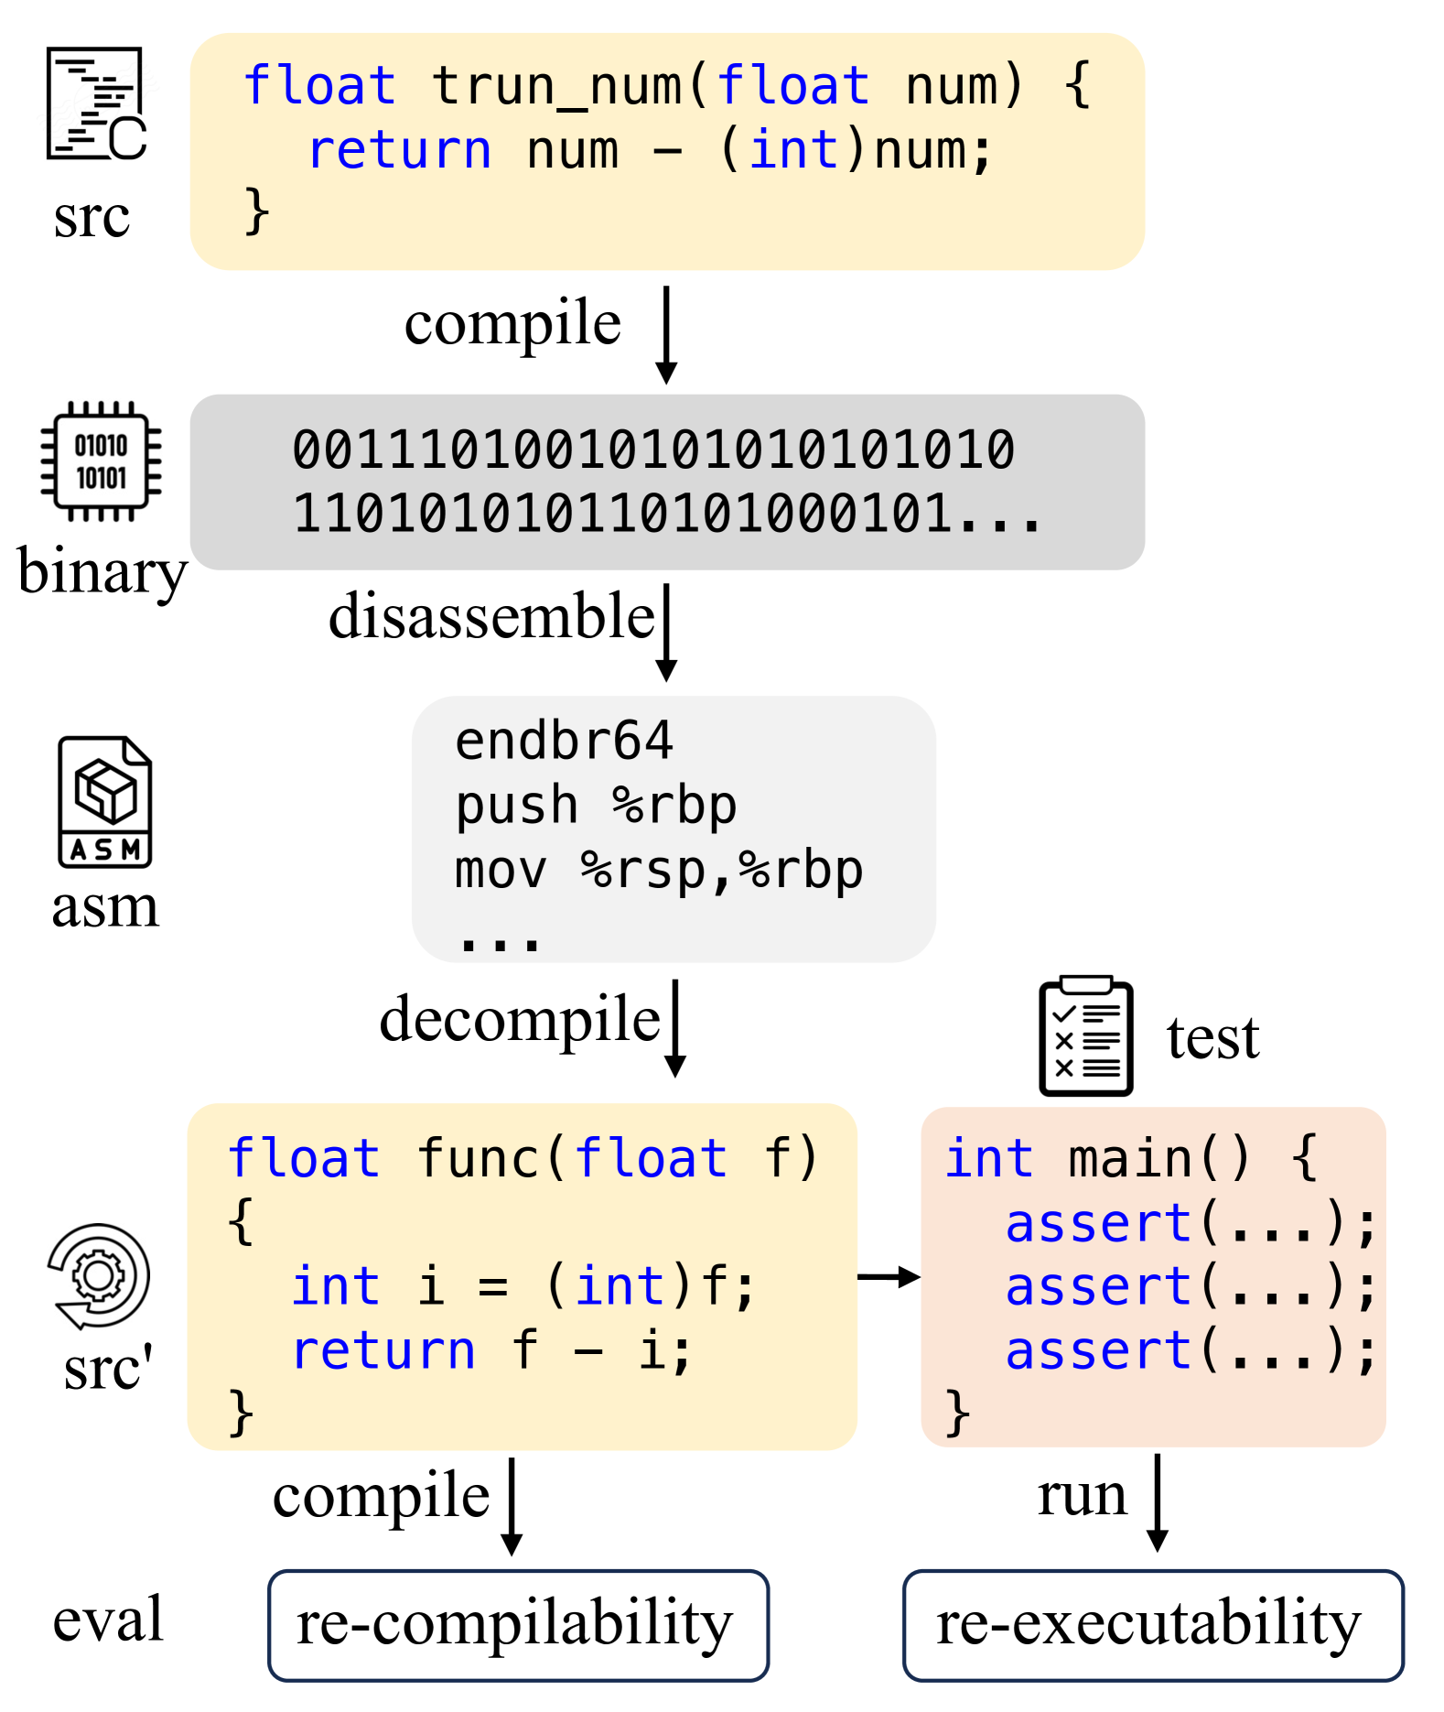
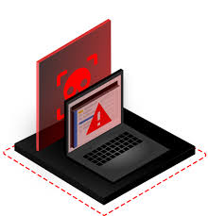
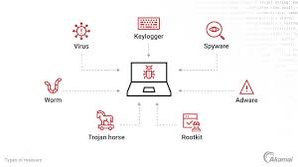
Background
What is Binary Decompiler
Binary Decompiler 바이너리 디컴파일은 이미 컴파일되어 기계어(바이너리) 형태로 된 프로그램을 사람이 이해하기 쉬운 고급 언어(C, C++ 등)의 코드로 역변환 하는 작업
- 주로 쓰는 목적
악성코드 분석
보안 취약점 분석
Notes:
디컴파일이 무엇인가?

Slide 3
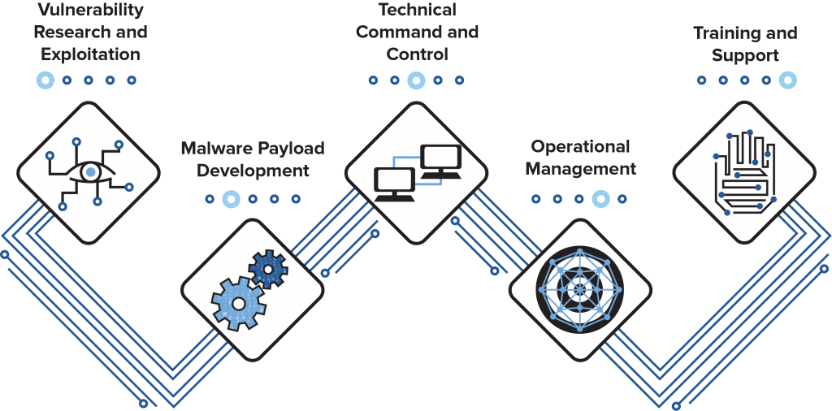

Background
Who is Offensive Security Researcher
Offensive Security Researcher?
공격 기술(해킹, 익스플로잇 개발, 취약점 연구) 을 전문으로 연구하는 사람. 취약점 발굴(Vulnerability Research), 레드팀 활동, 공격 기법 연구
Notes:
Offensive Security Researcher는 무엇인가?

Slide 4
Background
Why is a decompiler important in cybersecurity?
Binary Decompiler는 Offensive Security Researcher에게 있어서 시작점이자 핵심입니다
디컴파일은 바이너리 파일로부터 프로그램의 동작 원리를 역으로 파악할 수 있는 가장 기본적인 수단이며, 취약점 분석, 악성코드 리버싱, 백도어 탐지, PoC 작성 등 대부분의 공격/방어 연구의 출발점이 됩니다
Notes:
배경 소개 – 디컴파일러의 중요성

Slide 5
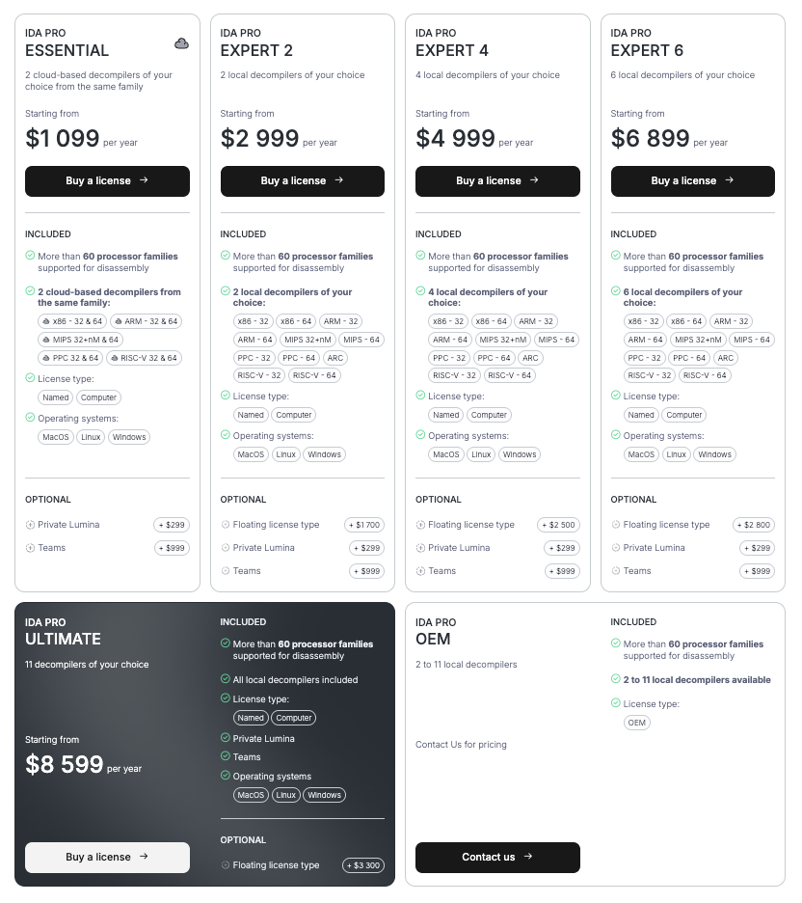
Background
Why is a decompiler important in cybersecurity?
Binary Decompiler는 Offensive Security Researcher에게 있어서 시작점이자 핵심입니다
디컴파일은 바이너리 파일로부터 프로그램의 동작 원리를 역으로 파악할 수 있는 가장 기본적인 수단이며, 취약점 분석, 악성코드 리버싱, 백도어 탐지, PoC 작성 등 대부분의 공격/방어 연구의 출발점이 됩니다
1. Business Perspective
연구나 스타트업 환경에서는 접근성 자체가 낮고, 비용 대비 유연성이 부족
보안 인력 의존도가 높고 운영 비용이 지속적으로 증가 및 사람 중심으로 관리되어 보고서 자동화나 보안 서비스 확장에 제한
High Price for Decompiler
IDA i.e. 상용 소프트웨어는 연간,인당 ₩1~90,000,000 이상 비용 발생
Notes:
배경 소개 – Business 관점

Slide 6
Background
Why is a decompiler important in cybersecurity?
Binary Decompiler는 Offensive Security Researcher에게 있어서 시작점이자 핵심입니다
디컴파일은 바이너리 파일로부터 프로그램의 동작 원리를 역으로 파악할 수 있는 가장 기본적인 수단이며, 취약점 분석, 악성코드 리버싱, 백도어 탐지, PoC 작성 등 대부분의 공격/방어 연구의 출발점이 됩니다
1. Business Perspective
2. Technical and Practical Limitations
연구나 스타트업 환경에서는 접근성 자체가 낮고, 비용 대비 유연성이 부족
보안 인력 의존도가 높고 운영 비용이 지속적으로 증가 및 사람 중심으로 관리되어 보고서 자동화나 보안 서비스 확장에 제한
High Price for Decompiler
IDA i.e. 상용 소프트웨어는 연간,인당 ₩1~90,000,000 이상 비용 발생
전통적인 디컴파일러(IDA Pro)는 복잡한 최적화된 바이너리나 난독화 코드에 대해 읽기 어렵고 실행 불가능한 pseudo-C를 생성함
변수명, 구조체 등 핵심 정보가 소실되어 분석자가 직접 코드 의미를 추론해야 하는 수작업이 다수 발생
디컴파일된 코드는 대부분 가독성이 낮고 실행 불가능하여, 자동화 테스트에 활용하기 어려움
Notes:
배경 소개 – 기술/실용 한계

Slide 7
Background
Why is a decompiler important in cybersecurity?
Binary Decompiler는 Offensive Security Researcher에게 있어서 시작점이자 핵심입니다
디컴파일은 바이너리 파일로부터 프로그램의 동작 원리를 역으로 파악할 수 있는 가장 기본적인 수단이며, 취약점 분석, 악성코드 리버싱, 백도어 탐지, PoC 작성 등 대부분의 공격/방어 연구의 출발점이 됩니다
1. Business Perspective
2. Technical and Practical Limitations
연구나 스타트업 환경에서는 접근성 자체가 낮고, 비용 대비 유연성이 부족
보안 인력 의존도가 높고 운영 비용이 지속적으로 증가 및 사람 중심으로 관리되어 보고서 자동화나 보안 서비스 확장에 제한
High Price for Decompiler
IDA i.e. 상용 소프트웨어는 연간,인당 ₩1~90,000,000 이상 비용 발생
전통적인 디컴파일러(IDA Pro)는 복잡한 최적화된 바이너리나 난독화 코드에 대해 읽기 어렵고 실행 불가능한 pseudo-C를 생성함
변수명, 구조체 등 핵심 정보가 소실되어 분석자가 직접 코드 의미를 추론해야 하는 수작업이 다수 발생
디컴파일된 코드는 대부분 가독성이 낮고 실행 불가능하여, 자동화 테스트에 활용하기 어려움
기존 도구의 낮은 가독성, 실행 불가능성, 자동화 한계를 효과적으로 극복이 필요함.
Notes:
배경소개 – 기존 도구의 한계

Slide 8
수행요약
LLM을 활용한 Decompiler를 통해 바이너리파일의 source 코드 복원 및 정적 취약점 탐지 완료
Notes:
수행 요약 – 프로젝트 요약

Slide 9

수행요약
LLM을 활용한 Decompiler를 통해 바이너리파일의 source 코드 복원 및 정적 취약점 탐지 완료
수행 안내
기존 디컴파일러는 최적화된 바이너리에서 가독성과 실행 가능성이 낮고, 상용 도구는 비용과 확장성에 한계가 존재, 저비용 고성능을 동시에 제공하며, 레거시 시스템 분석, 취약점 탐지, 악성코드 분석 자동화 등 다양한 산업 수요를 충족 가능함.
1. 수행 배경
2. 수행 일정
2025년 3월 1일 ~ 2024년 5월 14일
3. 수행 방법
LLM 기반 디컴파일러로 바이너리 코드를 C 코드로 복원한 뒤, CodeQL과 Django를 활용해 취약점을 분석 및 시각화
Key Point
AS-IS
TO-BE
연간 ₩40,000,000 구독 비용 존재
재실행 가능성 낮음
취약점 자동 분석이 불가능
오픈소스 LLM 활용으로 비용 절감
LLM 기반 복원 코드는 실행 가능한 C 형태로 출력 가능
Django 기반 웹 리포트 및 정적 분석으로 자동화된 취약점 결과 도출
Notes:
수행 요약 – 수행 안내

Slide 10
수행요약
LLM을 활용한 Decompiler를 통해 바이너리파일의 source 코드 복원 및 정적 취약점 탐지 완료
수행 안내
상세 내용
정적 바이너리 분석
[1] ELF 바이너리를 함수 단위로 분해해 어셈블리 코드를 추출
기존 디컴파일러는 최적화된 바이너리에서 가독성과 실행 가능성이 낮고, 상용 도구는 비용과 확장성에 한계가 존재, 저비용 고성능을 동시에 제공하며, 레거시 시스템 분석, 취약점 탐지, 악성코드 분석 자동화 등 다양한 산업 수요를 충족 가능함.
A
1. 수행 배경
2. 수행 일정
2025년 3월 1일 ~ 2024년 5월 14일
3. 수행 방법
LLM 기반 디컴파일러로 바이너리 코드를 C 코드로 복원한 뒤, CodeQL과 Django를 활용해 취약점을 분석 및 시각화
Key Point
AS-IS
TO-BE
연간 ₩40,000,000 구독 비용 존재
재실행 가능성 낮음
취약점 자동 분석이 불가능
오픈소스 LLM 활용으로 비용 절감
LLM 기반 복원 코드는 실행 가능한 C 형태로 출력 가능
Django 기반 웹 리포트 및 정적 분석으로 자동화된 취약점 결과 도출
Notes:
수행 요약 – 상세 내용

Slide 11
수행요약
LLM을 활용한 Decompiler를 통해 바이너리파일의 source 코드 복원 및 정적 취약점 탐지 완료
수행 안내
상세 내용
정적 바이너리 분석
[1] ELF 바이너리를 함수 단위로 분해해 어셈블리 코드를 추출
기존 디컴파일러는 최적화된 바이너리에서 가독성과 실행 가능성이 낮고, 상용 도구는 비용과 확장성에 한계가 존재, 저비용 고성능을 동시에 제공하며, 레거시 시스템 분석, 취약점 탐지, 악성코드 분석 자동화 등 다양한 산업 수요를 충족 가능함.
A
1. 수행 배경
2. 수행 일정
2025년 3월 1일 ~ 2024년 5월 14일
LLM 기반 디컴파일 및 코드 재구성
B
[2] 함수 어셈블리와 메타데이터로 생성된 프롬프트를 통해 LLM이 C Pseudo를 복원
3. 수행 방법
LLM 기반 디컴파일러로 바이너리 코드를 C 코드로 복원한 뒤, CodeQL과 Django를 활용해 취약점을 분석 및 시각화
Key Point
AS-IS
TO-BE
연간 ₩40,000,000 구독 비용 존재
재실행 가능성 낮음
취약점 자동 분석이 불가능
오픈소스 LLM 활용으로 비용 절감
LLM 기반 복원 코드는 실행 가능한 C 형태로 출력 가능
Django 기반 웹 리포트 및 정적 분석으로 자동화된 취약점 결과 도출
Notes:
수행 요약 – 상세 내용

Slide 12
수행요약
LLM을 활용한 Decompiler를 통해 바이너리파일의 source 코드 복원 및 정적 취약점 탐지 완료
수행 안내
상세 내용
정적 바이너리 분석
[1] ELF 바이너리를 함수 단위로 분해해 어셈블리 코드를 추출
기존 디컴파일러는 최적화된 바이너리에서 가독성과 실행 가능성이 낮고, 상용 도구는 비용과 확장성에 한계가 존재, 저비용 고성능을 동시에 제공하며, 레거시 시스템 분석, 취약점 탐지, 악성코드 분석 자동화 등 다양한 산업 수요를 충족 가능함.
A
1. 수행 배경
2. 수행 일정
2025년 3월 1일 ~ 2024년 5월 14일
LLM 기반 디컴파일 및 코드 재구성
B
[2] 함수 어셈블리와 메타데이터로 생성된 프롬프트를 통해 LLM이 C Pseudo를 복원
3. 수행 방법
LLM 기반 디컴파일러로 바이너리 코드를 C 코드로 복원한 뒤, CodeQL과 Django를 활용해 취약점을 분석 및 시각화
Key Point
AS-IS
TO-BE
연간 ₩40,000,000 구독 비용 존재
재실행 가능성 낮음
취약점 자동 분석이 불가능
오픈소스 LLM 활용으로 비용 절감
LLM 기반 복원 코드는 실행 가능한 C 형태로 출력 가능
Django 기반 웹 리포트 및 정적 분석으로 자동화된 취약점 결과 도출
C
[3] 복원된 소스를 CodeQL·Taint 분석으로 CWE 취약점을 탐지하고 대시보드/리포트로 자동 출력
취약점 탐지 및 리포트화
Notes:
수행 요약 – 상세 내용

Slide 13
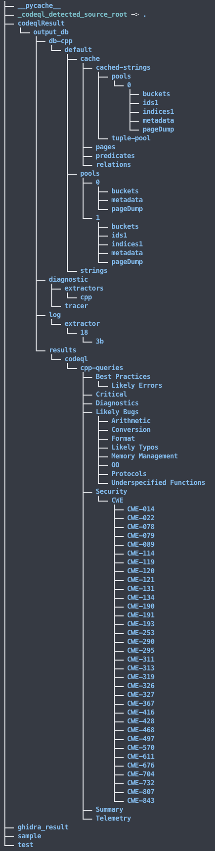
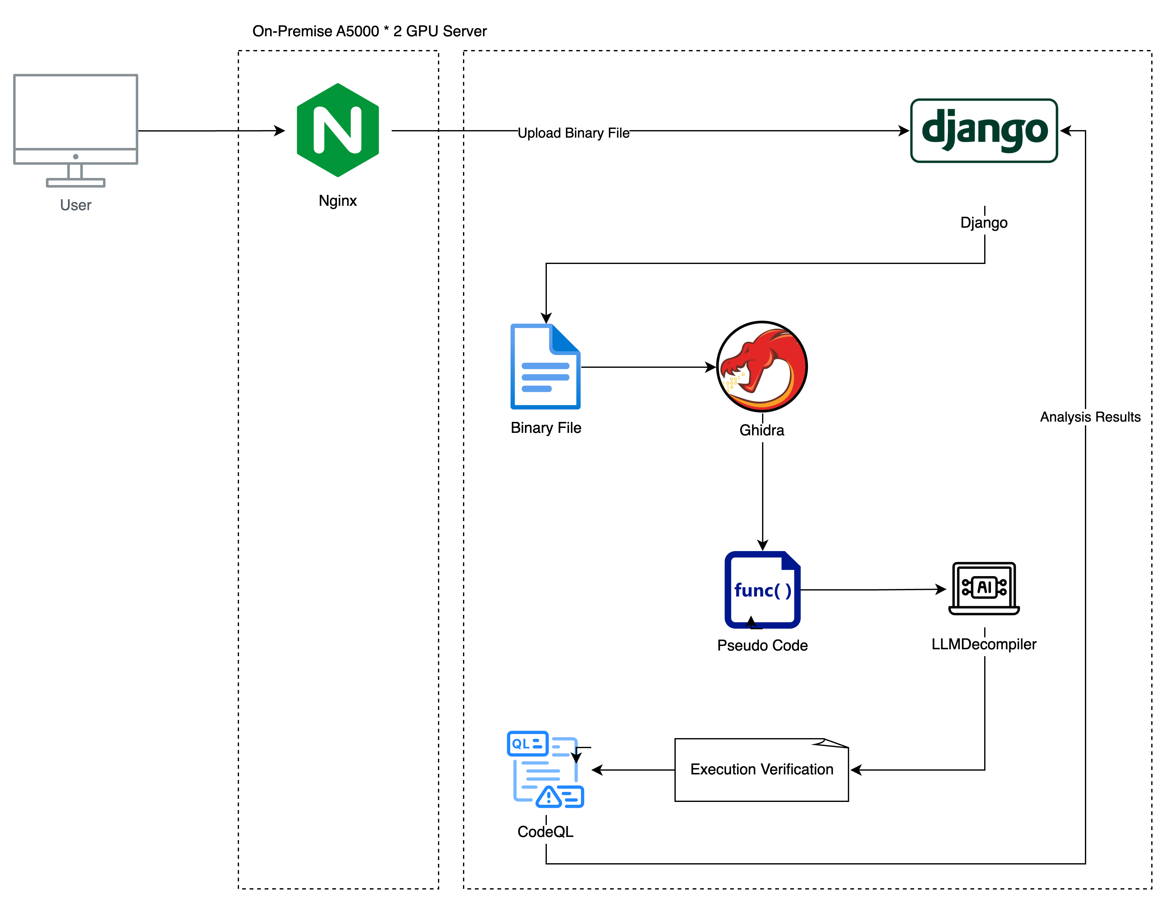
Architecture Overview
Notes:
아키텍처 개요

Slide 14
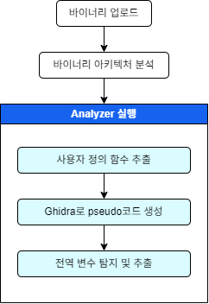
Major Code Flow
LLM 기반 디컴파일과 정적 분석의 결합으로, 바이너리 보안 분석을 자동화하고 고도화
바이너리 업로드 후
함수 단위로 분리
ELF 파일의 32/64비트 구조 파악 및 disassemble
함수 단위로 어셈블리
코드 분리 저장
Notes:
주요 코드 흐름 – 바이너리 업로드 후 함수 단위 분리

Slide 15
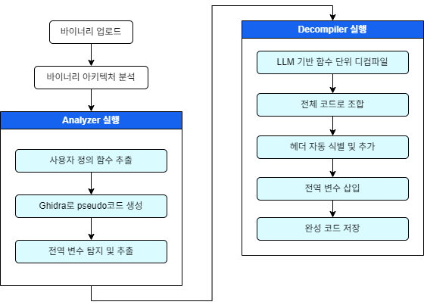
Major Code Flow
LLM 기반 디컴파일과 정적 분석의 결합으로, 바이너리 보안 분석을 자동화하고 고도화
LLM을 통한 디컴파일 수행
어셈블리와 함수 이름 기반으로 LLM 프롬프트 생성
llm4decompile-22b-v2 기반 모델로 코드 복원 수행
Notes:
주요 코드 흐름 – LLM을 통한 디컴파일 수행

Slide 16
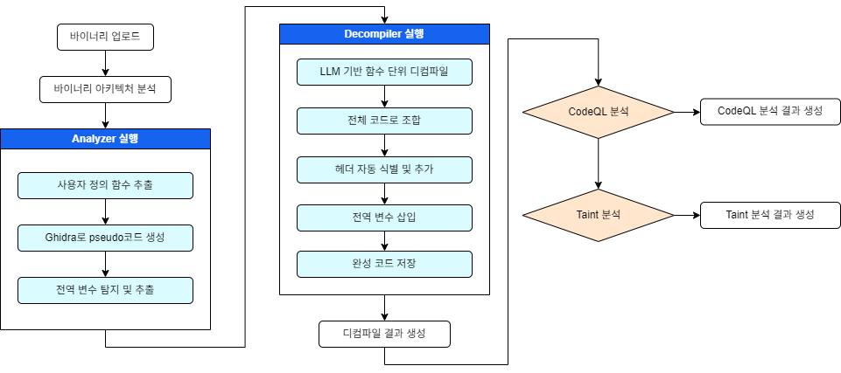
Major Code Flow
LLM 기반 디컴파일과 정적 분석의 결합으로, 바이너리 보안 분석을 자동화하고 고도화
* CWE(Common Weakness Enumeration) : 소프트웨어 취약점의 분류 체계
CodeQL 및 정적 취약점
탐지 및 시각화
복원된 C 코드를
CodeQL로 분석
이후 추가로 Taint 분석 진행
*CWE 기반으로 보안 취약점 패턴을 탐지
Notes:
주요 코드 흐름 – CodeQL 및 정적 취약점 탐지 및 시각화

Slide 17
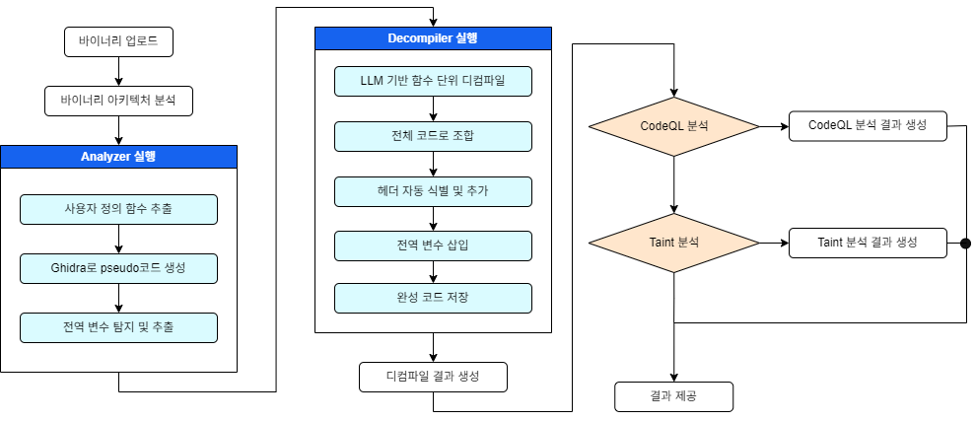
Major Code Flow
LLM 기반 디컴파일과 정적 분석의 결합으로, 바이너리 보안 분석을 자동화하고 고도화
분석 결과를 서버에 전송
또는 리포트 생성
분석 결과를 시각화를 통해 리포트로 출력
Notes:
주요 코드 흐름 – 분석 결과를 시각화

Slide 18
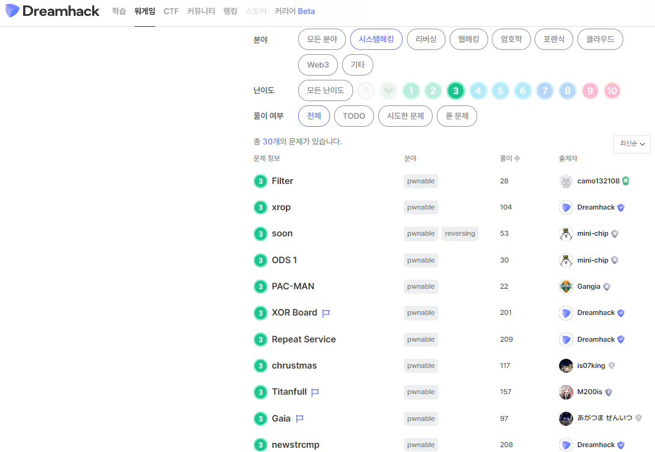
Evaluation
실제 보안 현장에서 활용 가능한 수준의 디컴파일과 Taint Analysis 자동화를 통해,
기존 분석 도구의 실효성을 뛰어넘는 새로운 접근을 제안
실험 환경 및 테스트 케이스
Dreamhack.io 시스템 해킹 Level 1 ~ 3 문제 총 63개
생성형 AI로 생성한 취약 코드 샘플 50개
실험 분석 방향
디컴파일 결과가 얼마나 정확하게 나오는가?
어떤 취약점을 탐지할 수 있는가?
Notes:
평가 -

Slide 19
Evaluation
실제 보안 현장에서 활용 가능한 수준의 디컴파일과 Taint Analysis 자동화를 통해,
기존 분석 도구의 실효성을 뛰어넘는 새로운 접근을 제안
RQ1. 디컴파일 된 바이너리 코드에서 CodeQL과 Taint 분석은 어떤 유형의 취약점을 효과적으로 탐지할 수 있는가?
RQ2. 디컴파일러의 코드 복원 정확도는 취약점 탐지 성능에 어떤 영향을 미치는가?
Notes:
평가 – RQ 소개

Slide 20
Evaluation
RQ1. 디컴파일 된 바이너리 코드에서 CodeQL과 Taint 분석은 어떤 유형의 취약점을 효과적으로 탐지할 수 있는가?
CWE 4.17 기준
Buffer OverFlow
CWE-119, CWE-120, CWE-121, CWE-131, CWE-170
Format String Bug
CWE-134
Out of Bound
CWE-129, CWE-193
Command Injection
CWE-078
Arbitrary Address Read
CWE-457, CWE-843
Arbitrary Address Write
CWE-468, CWE-704
etc.
Use After Free, SQL Injection, Integer Overflow, Integer Underflow, …
Notes:
평가 – RQ 1

Slide 21
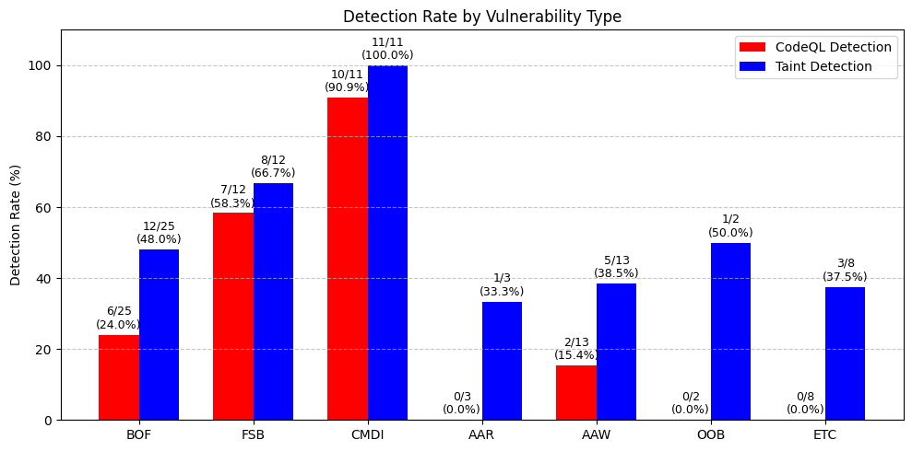
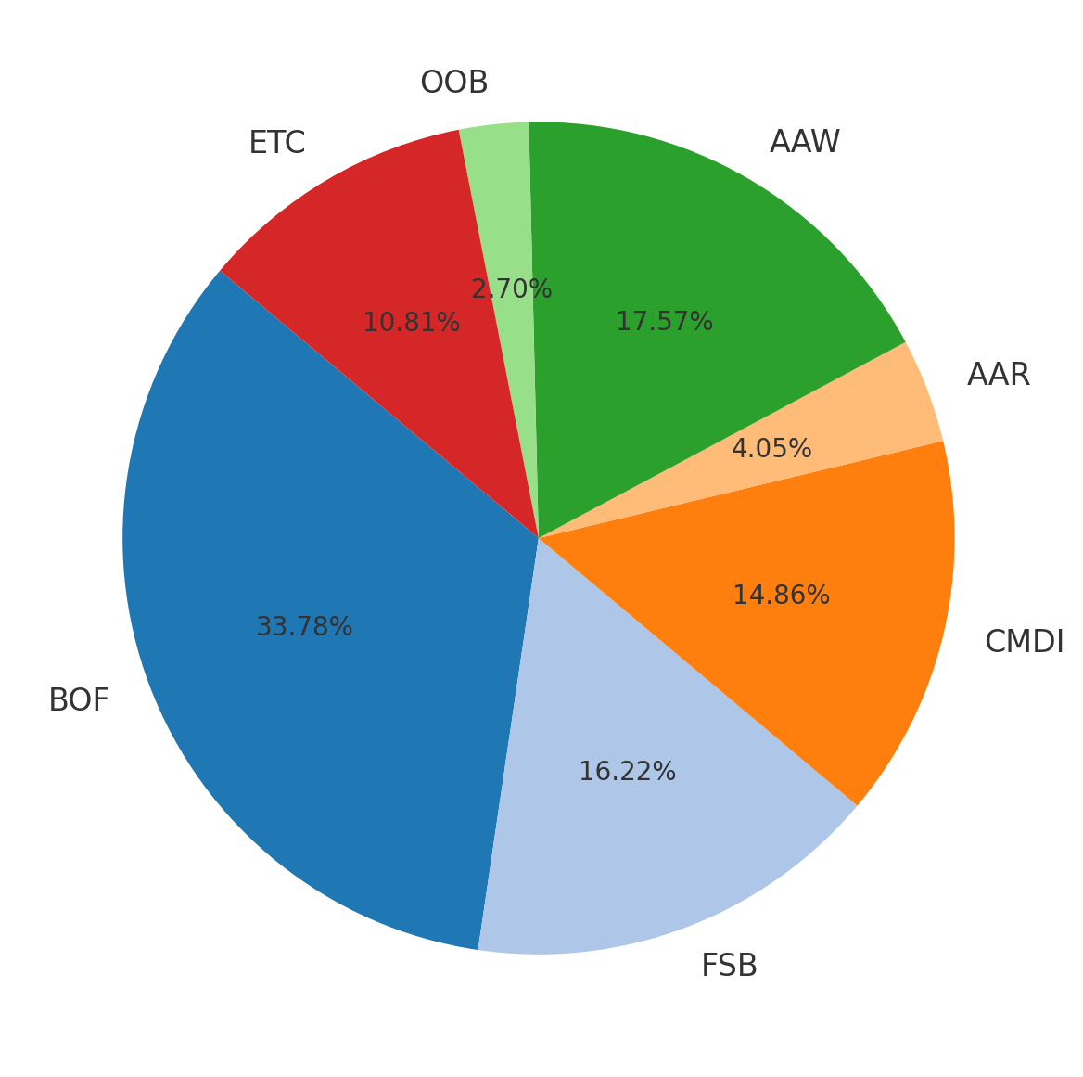
Evaluation
RQ1. 디컴파일 된 바이너리 코드에서 CodeQL과 Taint 분석은 어떤 유형의 취약점을 효과적으로 탐지할 수 있는가?
본 연구는 취약점 유형을 BOF, FSB, CMDI, AAR, AAW 등으로 분류하고, 각 유형별 탐지 성능을 분석하였다. 특히 CodeQL(23%) 및 Taint 분석(46%)의 효과성을 비교하고, 각 분석 도구가 특정 취약점 유형에 대해 보이는 탐지 패턴을 심층적으로 평가하였다.
Notes:
평가 – RQ 1

Slide 22
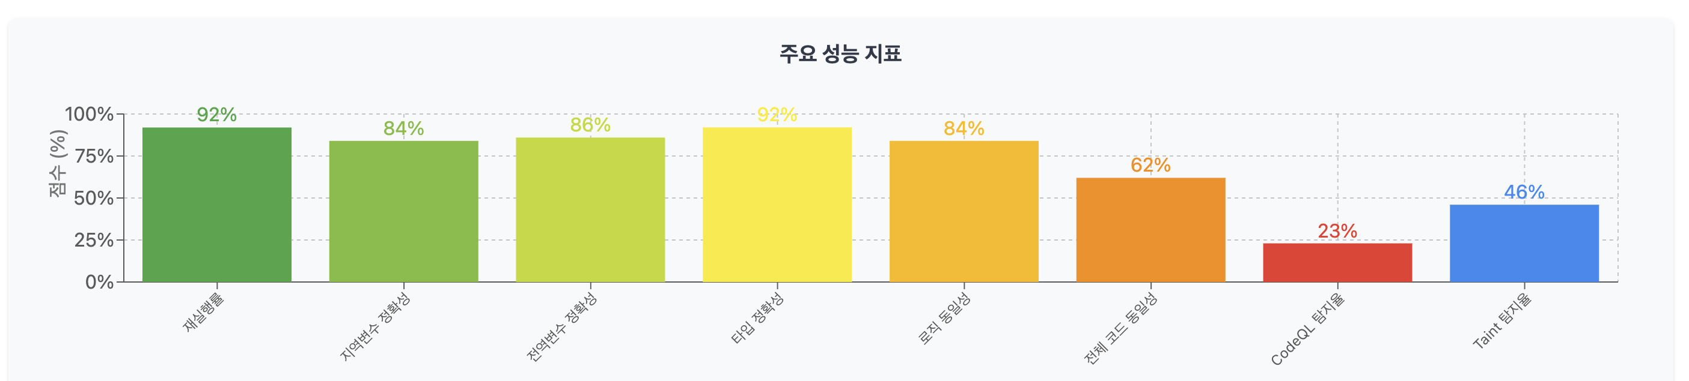
Evaluation
RQ2. 디컴파일러의 코드 복원 정확도는 취약점 탐지 성능에 어떤 영향을 미치는가?
본 연구는 재실행률(92%), 지역변수 정확성(84%), 전역변수 정확성(86%), 타입 정확성(92%), 로직 동일성(84%), 전체 코드 동일성(62%)과 같은 복원 정확도 지표가 취약점 탐지율에 미치는 영향을 정량적으로 측정하였다.
Notes:
평가 – RQ 2

Slide 23
Demo Video
Notes:
데모 영상

Slide 24
연구 회고
디컴파일은 Offensive Security Researcher에게 있어 보안 분석의 출발점이 되는 핵심 기술입니다. 본 프로젝트는 컴파일 된 바이너리를 LLM을 이용하여 디컴파일하고, CodeQL 및 Taint 분석을 통해 CWE 기반 취약점을 자동 진단하는 보안 도구를 개발 합니다.
Capstone
진행 세부 사항
1
feasibility
이번 캡스톤 프로젝트를 통해 ELF 바이너리의 구조 분석 자동화, 사용자 정의 함수 기준의 어셈블리 추출, LLM 기반 디컴파일러 구성 및 CodeQL을 통한 취약점 탐지까지 일련의 정적 분석 자동화 기술을 구현하였습니다.
이에 따라 현실적인 보안 취약점 분석을 위해 LLM 디컴파일 결과와 테인트 분석의 결합이라는 새로운 접근법을 제시하였고, 향후에는 동적 분석 도구와의 통합 가능성 및 실무 적용성을 더욱 확대해 나갈 계획입니다.
CWE 4.17 기준
상세 내용
Buffer OverFlow Arbitrary Address Read
Format String Bug Arbitrary Address Write
Command Injection Out of Bound
etc.
Taint 분석으로 오염 가능성이 있는 코드 자동 표시
CodeQL 기반 CWE 취약점 자동분석
식별된 취약점 상세 설명 및 CWE 매핑 제공
약 CWE 40여종의 매핑 기능 제공
Notes:
연구 회고

Slide 25
Automated Binary Vulnerability Analysis Using LLMs
Notes:
이상으로 발표 마치도록 하겠습니다.
감사합니다.

